Slide 1
KeuzeTHEMA “Algoritmiek, Berekenbaarheid en Logica”
Christian Köppe, Jacqueline Nijenhuis-Voogt, Jacco Gnodde, Renske Weeda

Slide 2
Status ontwikkeling
!!?
https://www.cd-hoerspiele.de/drei-fragezeichen-190.html

Slide 3
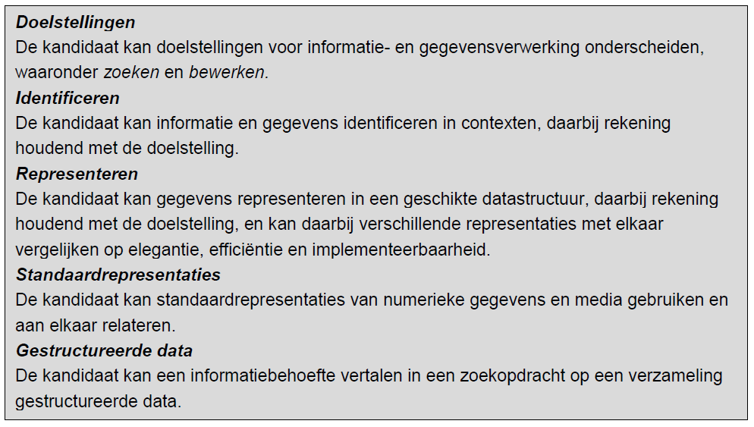
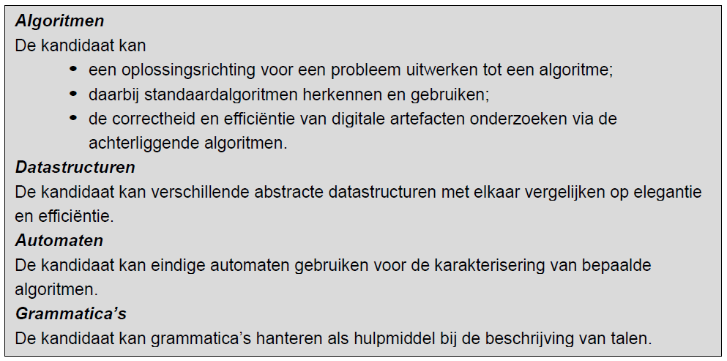
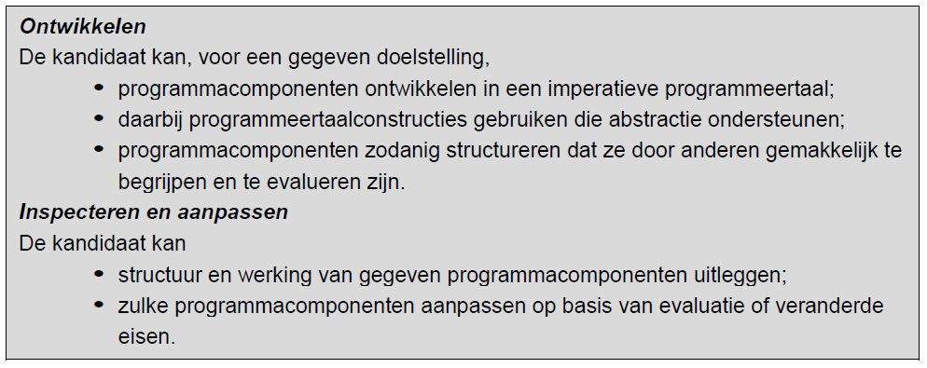
Waarop kunnen we voortbouwen?
Kernprogramma!

Slide 4
Instapniveau (voorkennis)
1) Traceert en redeneert over een algoritme en het gedrag van deze gegeven een set van invoeren.
2) Werkt een oplossingsrichting voor een probleem uit tot een algoritme.
3) Herkent standard algoritmes en past deze toe.
4) Onderzoekt de correctheid en efficiëntie van eigen of standaard algoritmes (bijv zoeken, sorteren, graph, min, max, count), onderzoekt correctheid en efficiëntie van een digitaal artefact op basis van de onderliggende algoritme.

Slide 5
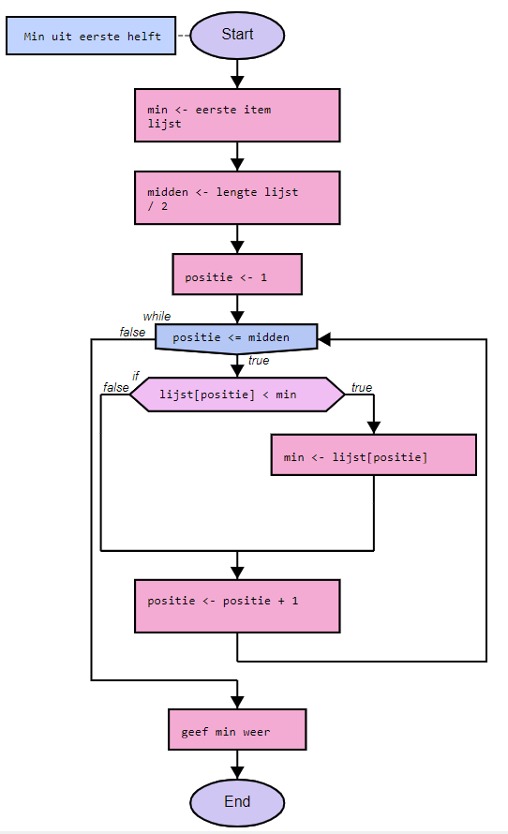
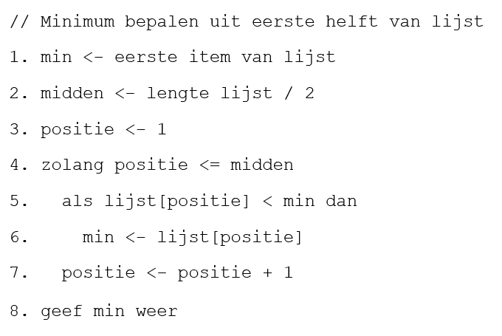
Les 0: Intro/herhaling
Uitgebreide info in bijlage reader
Notes:
Hier de keuze voor pseudocode en flowcharts uitleggen

Slide 6
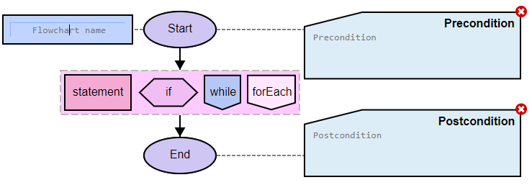
Tooling
http://course.cs.ru.nl/greenfoot/flowchart/flowcharttool.html
MMLogic (Freeware, moet geïnstalleerd worden)

Slide 7
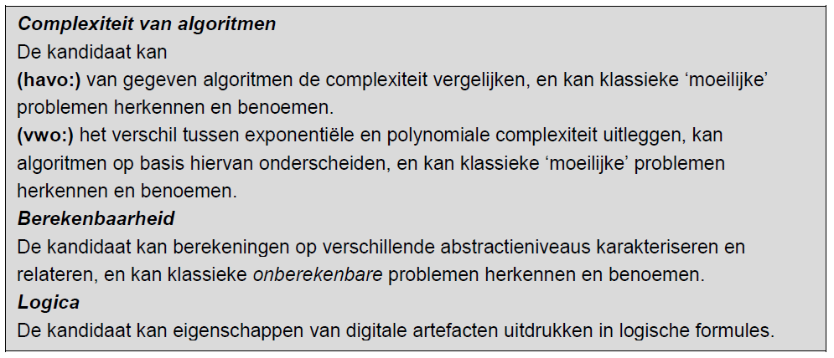
Waar gaat het naartoe?
Doelgroep: V5/6 en H5

Slide 8
Globale indeling
ALGORITMIEK EN
BEREKENBAARHEID
LOGICA
20 SLU
40 SLU

Slide 9
Leerdoelen Logica: basis (1)
Evalueren van logische expressies:
Kan voorbeelden noemen van gevallen waaronder een gegeven (al dan niet samengestelde) logische expressie waar (of juist niet waar) is.
Evalueert systematisch (al dan niet samengestelde) logische expressies, opgebouwd uit NIET, OF en EN.
Bepaalt of twee gegeven logische expressies equivalent zijn.
Opstellen van een logische expressie:
Formuleert voor een gegeven expressie een (compactere) equivalente variant.
Vertaalt (verhalende) beschrijvingen van situaties in (al dan niet samengestelde) logische expressies die bestaan uit NIET, OF en EN.

Slide 10
Leerdoelen Logica: basis (2)
Logische schakelingen:
Beschrijft het gedrag van een gegeven schakeling die bestaat uit schakelaars, NIET-poorten, OF-poorten, AND-poorten en XOR-poorten.
Maakt een schakeling die bestaat uit schakelaars, NIET-poorten, OF-poorten, AND-poorten en XOR-poorten die voldoet aan de beschrijving van een gewenst gedrag.
Verzamelingen:
Selecteert een deelverzameling van een omvattende verzameling op basis van een gegeven expressie.
Notaties:
Maakt gebruik van waarheidstabellen om het gedrag van logische expressies uit de drukken.
Maakt gebruik van Venn Diagrammen om te laten zien wat het effect is van logische expressies op verzamelingen.

Slide 11
Leerdoelen Logica: verdieping
Evalueren van logische expressies:
Evalueert systematisch (al dan niet samengestelde) logische expressies die een implicatie bevatten.
Evalueert systematisch (al dan niet samengestelde) logische expressies die een dubbele implicatie bevatten.
Opstellen van een logische expressie en verzamelingen:
Stelt een expressie op waarmee een specifieke deelverzameling van een omvattende verzameling wordt aangeduid.

Slide 12
Leerdoelen Algoritmiek: basis
B5: Beschrijft verschillende zoek- en sorteer-algoritmen en past deze toe op kleine input-sets.
B6: Vergelijkt van gegeven algoritmes de complexiteit op empirisch niveau.
B7: Herkent en benoemt klassieke ‘moeilijke’ (onhandelbare) problemen.
B8: Karakteriseert en relateert berekeningen op verschillende abstractieniveaus.
B9: Beschrijft de eigenschappen van standard algoritmes voor lineaire arrays.
B10: Redeneert over de efficiëntie van een algoritme voor een gegeven probleem, onderscheid tussen acceptabele en niet acceptabele looptijd, vergelijkt de efficiëntie met een alternatief correct algoritme voor hetzelfde probleem.

Slide 13
Leerdoelen Algoritmiek: verdieping
V11: Vergelijkt van gegeven algoritmes de complexiteit op formeel niveau.
V12: Breid een bestaande implementatie van een (zoek-)algoritme uit of past deze aan, onderzoekt empirisch de effecten van de aanpassing.
V13: Maakt een weloverwogen keuze voor een geschikte datastructuur gezien een probleem/oplossingsrichting.
V14: Ontwerpt een oplossing voor een probleem dat afhangt van kleinere instanties van hetzelfde probleem (recursie, VWO-level).
V15: Herkent en benoemt klassieke onberekenbare problemen.

Slide 14
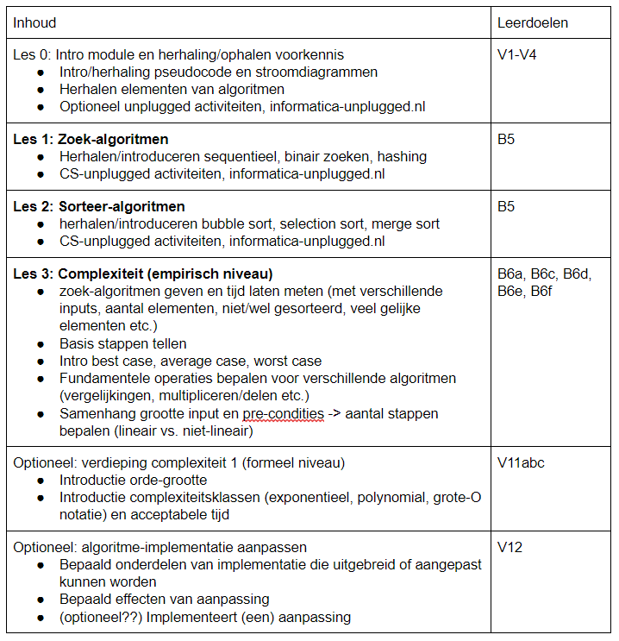
Specifieke lesplanning (1)
Voorbeeld algoritmiek
6 weken (+-)

Slide 15
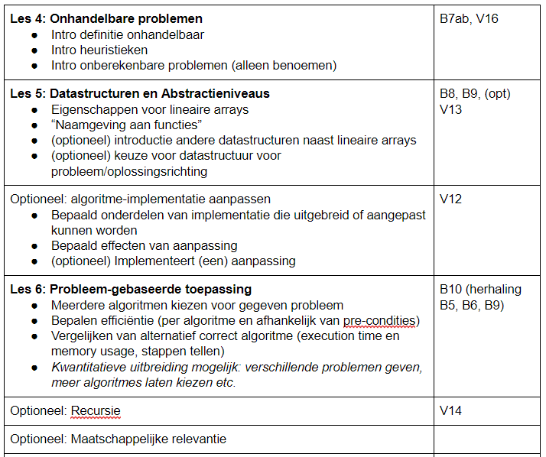
Specifieke lesplanning (2)
Voorbeeld algoritmiek
6 weken (+-)

Slide 16
Op te leveren materiaal
Reader (theorie/uitleg en werkopdrachten)
Docentenhandleiding (achtergrondinfo/leerdoelen, links naar films/tools, info over unplugged activiteiten, uitwerkingen van opdrachten etc.)
Vraag: ook geschikt voor zelfstudie?

Slide 17
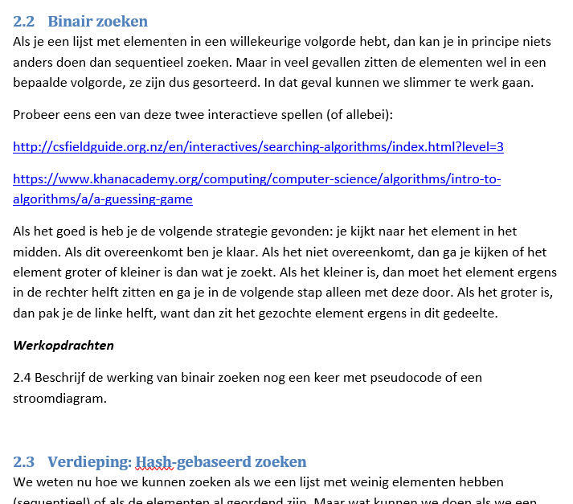
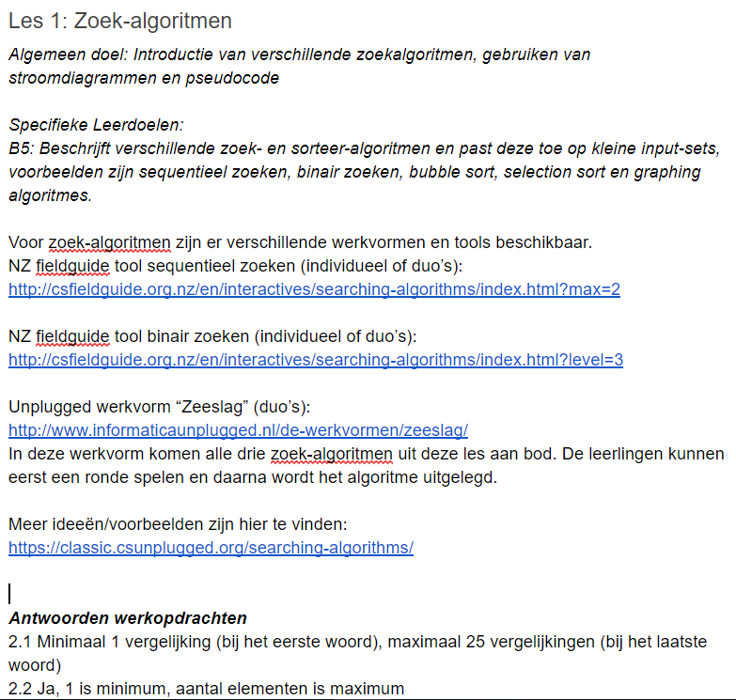
Voorbeeld les 1 (work in progress…)
reader
docentenhandleiding

Slide 18
Voorbeeld Unplugged

Slide 19
Logica

Slide 20
Open vragen
Omvang keuzethema
Groter maken zodat meer ruimte komt voor bijv ook maatschappelijke aspecten/grote algoritmes (Google etc.)?
Toetsing
Vertaalslag naar implementatie
Niet in opdracht SLO, maar misschien wel handig?
Relatie met wiskunde C/D
Algoritmes of Algoritmen???

Slide 21
BEDANKT!
Opmerkingen? Vragen? Feedback? Ideeën?
=> c.koppe@uu.nl (Christian Köppe)

